Slide 1
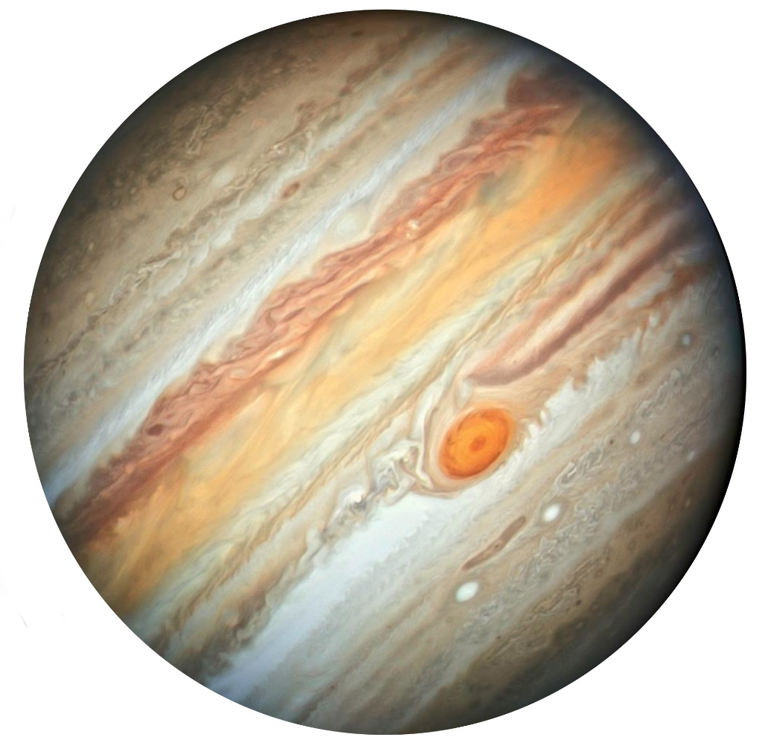
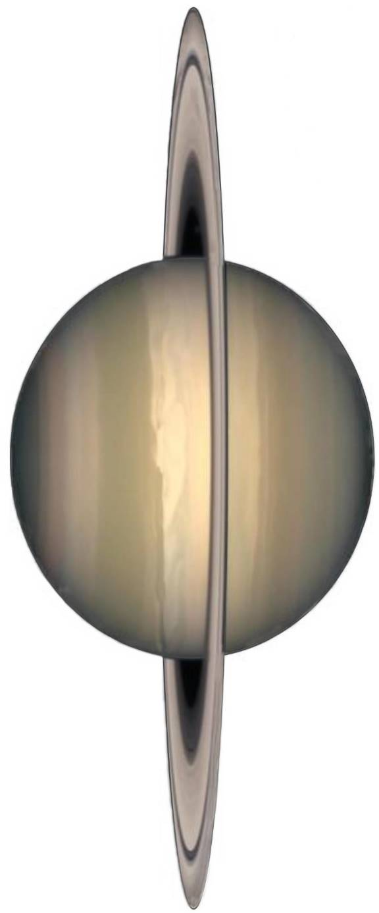
Gesamtes Dokument auf DIN A3 drucken!
Material zu Aktivität 1
Jupiter (Credits: NASA)
Uranus (Credits: NASA)
Saturn (Credits: NASA)
Neptun (Credits: NASA)

Slide 2
$$238\frac{W}{m^{2}}$$
Reflektierte Sonnenstrahlung
Material zu Aktivität 4
$$340\frac{W}{m^{2}}$$
Absorbierte Sonnenstrahlung
$$102\frac{W}{m^{2}}$$
Wärmestrahlung Erdoberfläche
$$238\frac{W}{m^{2}}$$
Sonnenstrahlung
Absorbierte Wärmestrahlung
Wärmestrahlung Atm ->Weltall
Wärmestrahlung Atm ->Erde
Wärmestrahlung Erde ->Weltall

Slide 3
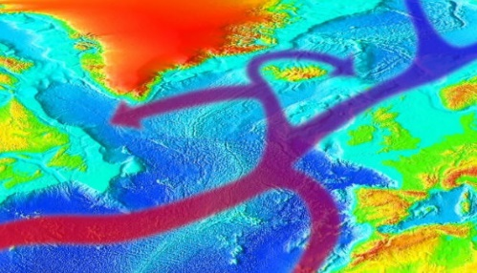
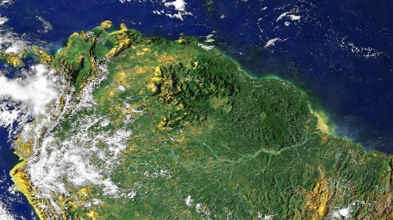
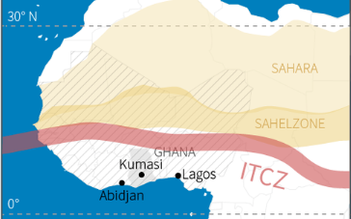
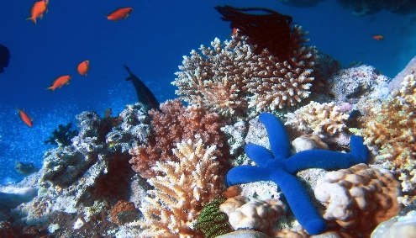
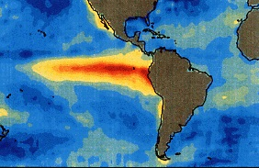
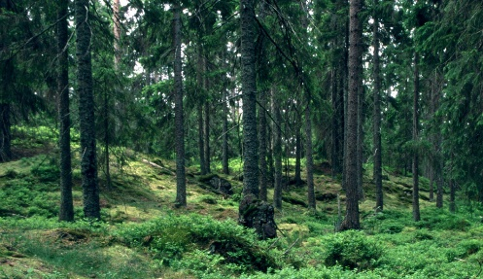
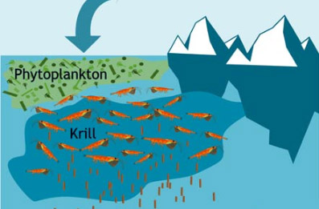
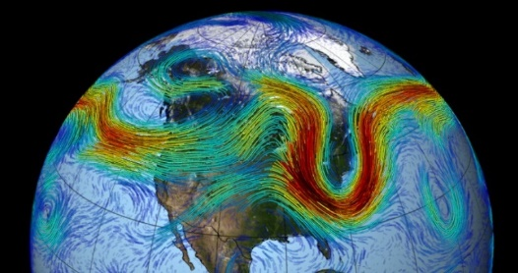
Spielkarten zu Aktivität 12
Atlantische Zirkulation
Zu viel Süßwasser
Amazonas Regenwald
Die Lunge der Welt
Die Wasserströmungen im Nordatlantik werden durch Temperatur- und Salz-konzentrationsunterschiede des Wassers verursacht. Dichteres Salzwasser sinkt ab. Die Eisschmelze auf Grönland verändert die Salzkonzentration des Wassers. Was passiert dann?
Die tropischen Regenwälder sind ein Puffer im Erdklimasystem. Pflanzen nehmen CO₂ auf und speichern es in ihrer Biomasse. Ein Großteil der Niederschläge stammt aus über dem Wald verdunstetem Wasser. Erderwärmung und Abholzung vernichten Teile des Amazonas. Was passiert dann?
Westafrika-Monsun
Feuchte Luft vom Atlantik
Tropische Korallenriffe
Verblassende Farben
In Westafrika steigt die heiße Luft auf, es entsteht ein Tiefdruckgebiet. Feuchte Luft strömt vom Atlantik her ein und regnet sich über dem Festland ab. Die Sahelzone könnte durch eine Verlagerung des Monsuns noch trockener werden oder aber ergrünen. Was bedeutet dies für die Bevölkerung?
Die von Nesseltieren im Meer gebildeten Korallenriffe sind einzigartige Ökosysteme mit einer schier unendlichen Vielfalt an Tier- und Pflanzenarten. Sie reagieren sehr empfindlich auf Temperaturschwankungen und einer Versauerung des Wassers. Was passiert mit ihnen durch den Klimawandel?
El Niño
Pazifische Strömung
Borealwälder
Schützendes Grün
Beim El Nino erwärmt sich die Meeres-oberfläche im äquatorialen Pazifik stärker als normal. Dies führt zu Hitze in Australien, Südostasien und Südafrika. Der Regen, der dort fehlt, geht reichlich über der Westküste Südamerikas nieder. Was pas-siert, wenn es am Äquator wärmer wird?
Die Auswirkungen des Klimawandels in den borealen Wäldern sind verheerend. Es ist zu warm und zu trocken. Befall mit Schadinsekten, starke Stürme und Feuer setzen den Wäldern zu und Abholzung gäbe ihnen den Rest. Gibt es hier Rückkopplungseffekte?
Marine Kohlenstoffpumpe
Gespeichertes CO₂
Jet Streams
Luftströmungen im Norden
CO2
Plankton an der Oberfläche der Meere nimmt CO₂ auf. Krill frisst das Plankton und lagert durch die Ausscheidungen das CO₂ am Meeresboden ab. Welche Folgen hat es für das Plankton, wenn das Wasser wärmer und damit sauerstoffärmer wird? Gibt es hier Rückkopplungsprozesse?
In sieben bis 12 Kilometern Höhe schlängelt sich der Jet-Stream um die Nordhalbkugel. Er trennt die kalte Luft des Nordens vom wärmeren Süden. Er ist inzwischen so langsam, dass sich Großwetterlagen wie Kälte- und Hitzewellen, Starkregen und Dürren über viele Wochen nicht auflösen.
abgelagertes CO2

Slide 4
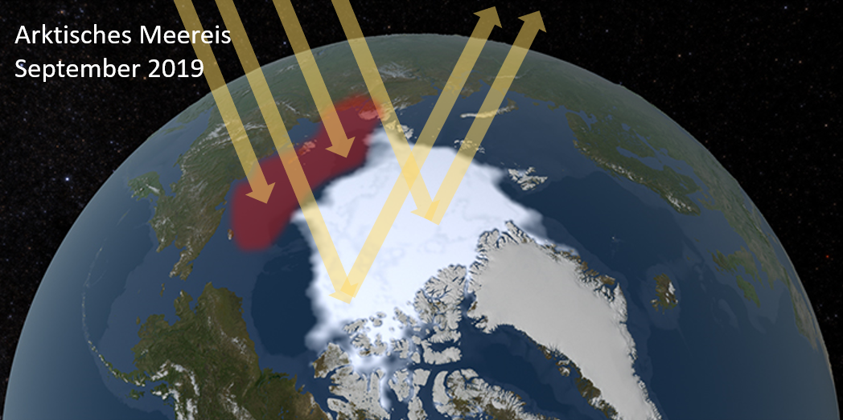
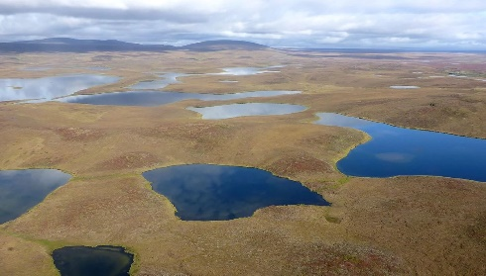
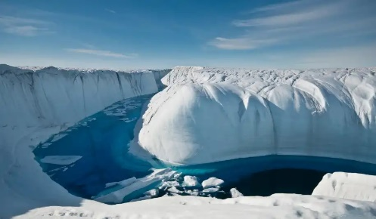
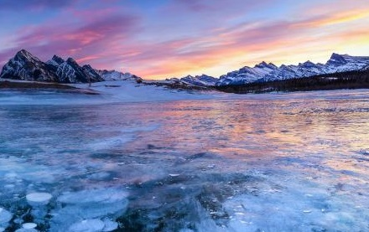
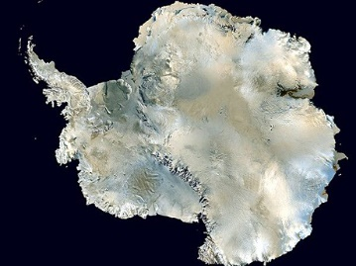
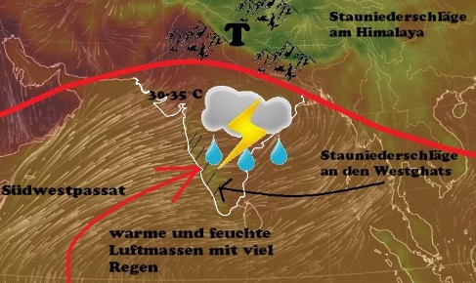
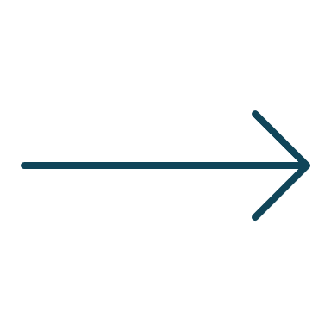
Arktis
Albedo
Permafrost
Methanhydrat I
Das Rückstrahlvermögen von Oberflächen wird als Albedo α bezeichnet und ist bei Eis besonders hoch und bei Wasser relativ klein. Was für eine Auswirkung hat die globale Erwärmung auf sie? Gibt es hier eine Rückkopplung und was bewirkt sie?
In den Permafrostgebieten lagern große Mengen von Methan in Kristallform, sogenannte Methanhydrate. Bei höheren Temperaturen schmelzen diese und das Methan (ein starkes Treibhausgas) gelangt in die Atmosphäre. Wo sind diese Gebiete und gibt es hier Rückkopplungseffekte?
Methan
Grönland
Eisschmelze im Norden
Seen- und Meeresgrund
Methanhydrat II
Bei steigenden Temperaturen wird der gesamte Eisschild auf dem Festland instabil und rutscht ins Meer ab. Am Boden der Eisschicht bildet sich durch Schmelzwasser ein Schmierfilm, der durch Schmelzwasser wächst. Wo passiert dies auf der Erde? Und gibt es dabei Rückkopplungen? Welche?
Am Meeres- und Seengrund lagern große Mengen Methanhydrat (in gefrorenem Wasser eingeschlossenes Methan). Sie brauchen tiefe Temperaturen und hohen Druck, um stabil zu bleiben. Was passiert wenn das Wasser wärmer wird? Gibt es Rückkopplungseffekte?
Antarktis
Eisschmelze im Süden
Indischer Monsun
Überschwemmungen
Bei steigenden Temperaturen wird der gesamte Eisschild auf Festland instabil, aber auch das Eis auf dem Meer verschwindet. Dann rutschen die Festlandgletscher ungebremst ins Meer ab. Wo passiert dies auf der Erde? Und gibt es hier Rückkopplungen?
Im Sommer wird die Luft über dem Indischen Subkontinent bis zu 50 °C heiß. Die Luft steigt schnell auf, es entsteht ein Tiefdruckgebiet, welches feuchte Luft vom Pazifik anzieht. Diese Luft strömt über Land und regnet sich ab. Was passiert wenn es wärmer wird? Gibt es Rückkopplungen?
pH-Farbskala zu Aktivität 9 und 10
pH-Farbskala von Bromthymolblau
sauer
basisch
neutral

